Slide 1
Il diabete autoimmune dell’adulto (LADA)
Dott.ssa Alessia Russo

Slide 2
DIVERSI TIPI DI DIABETE MELLITO
TIPO 1
TIPO 2
Giovanile
Insulina deficienza: cellule β del pancreas vengono distrutte
Presenza di autoanticorpi: ICA e GADA
Terapia: somministrazione di insulina sin dall’esordio
Dell’adulto
Insulino-resistenza: carenza recettori insulina o disfunzioni interazioni insulina e recettore
Terapia: dieta, esercizio fisico, farmaci orali ipoglicemizzanti
LADA
Dell’adulto
Forma di diabete autoimmune a lenta evoluzione verso isulino-dipendenza

Slide 3
DIABETE LADA
patogenesi
Pazienti adulti con iperglicemia
Diagnosi di DMT2
No terapia insulinica per almeno 6 mesi dalla diagnosi clinica
farmaci orali ipoglicemizzanti inefficaci
Presenza di autoanticorpi GADA
?
Distruzione cellule β pancreas
Necessaria terapia insulinica
Deficit insulina

Slide 4
OMEOSTASI DELLA GLICEMIA
Valori normali compresi tra 70-110 mg/dl
Controllo ormonale dell’omeostasi glicemica
Ormoni IPOGLICEMIZZANTI
Ormoni IPERGLICEMIZZANTI
INSULINA
GLUCAGONE E GH
GLUCOCORTICOIDI E ADRENALINA

Slide 5
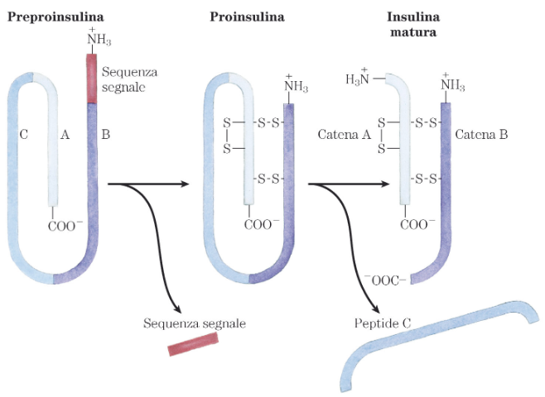
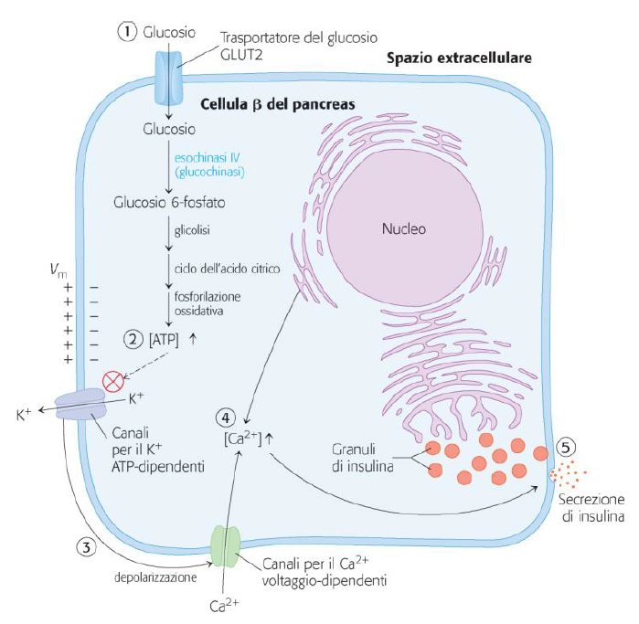
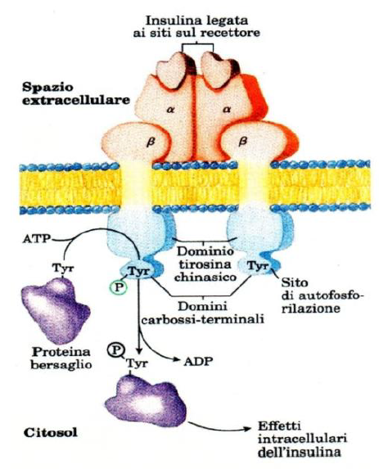
INSULINA
Biosintesi e maturazione
Secrezione dell’insulina dalle cellule β pancreas
Recettore dell’insulina

Slide 6
AZIONI DELL’INSULINA
Trasporto del glucosio
GLUT4 nei tessuti muscolare cardiaco, scheletrico e adiposo
Effetti sui metabolismi
METABOLISMO DEL GLICOGENO
GLICOLISI
METABOLISMO ACIDI GRASSI
METABOLISMO PROTEICO

Slide 7
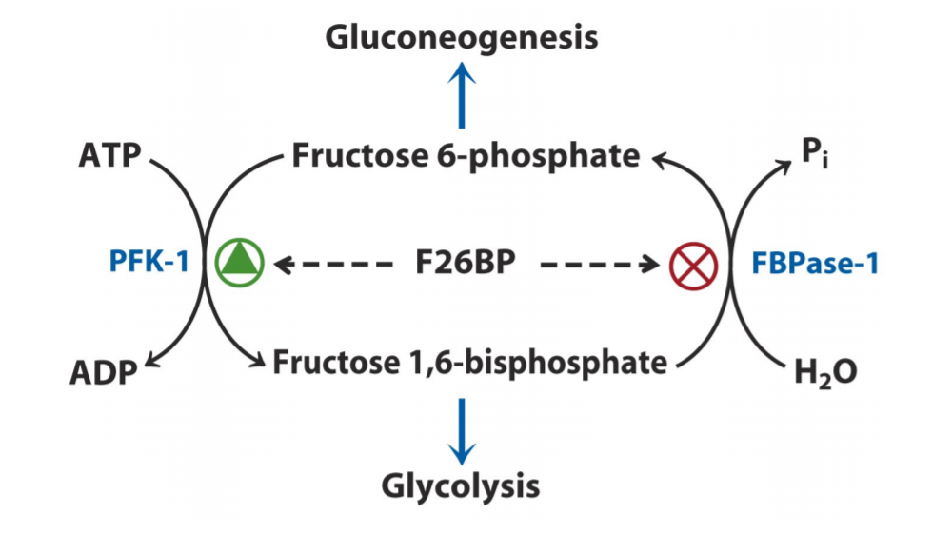
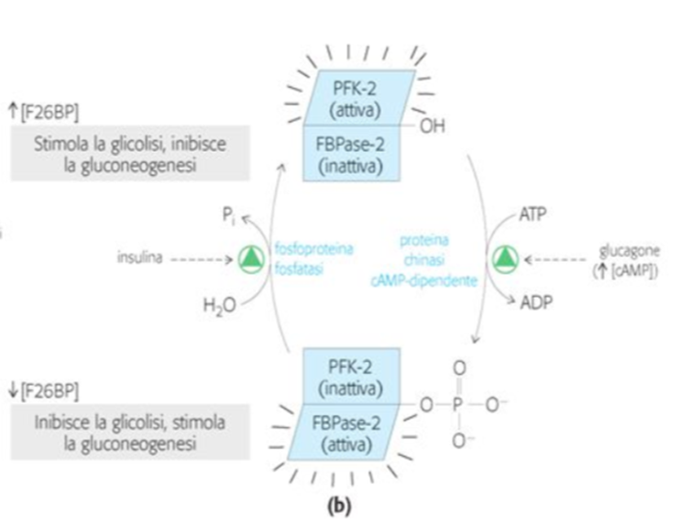
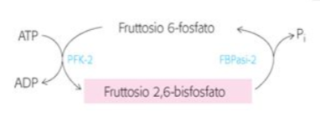
Regolazione della GLICOLISI nel fegato
Aumento espressione glucochinasi: G6P
Regolazione della fosfofruttochinasi tramite F26BP

Slide 8
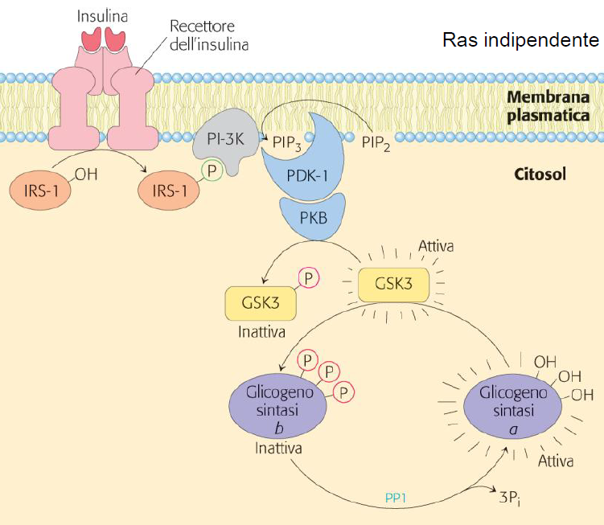
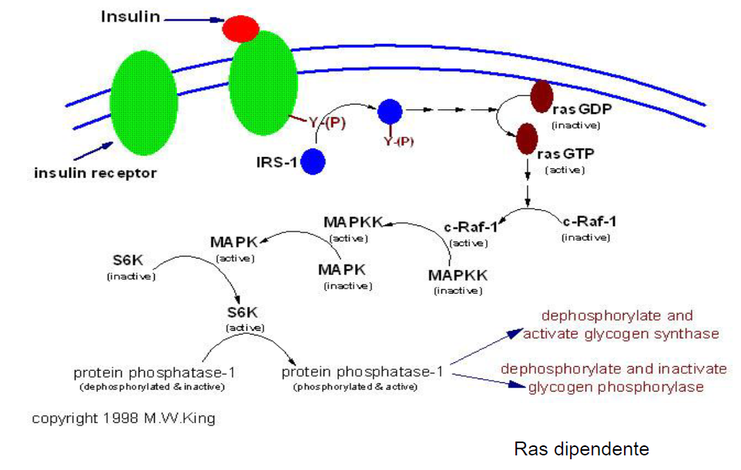
Regolazione del METABOLISMO DEL GLICOGENO nel fegato e nel muscolo
Regolazione della Glicogeno fosforilasi e Glicogeno sintasi
Demolizione glicogeno
Sintesi glicogeno

Slide 9
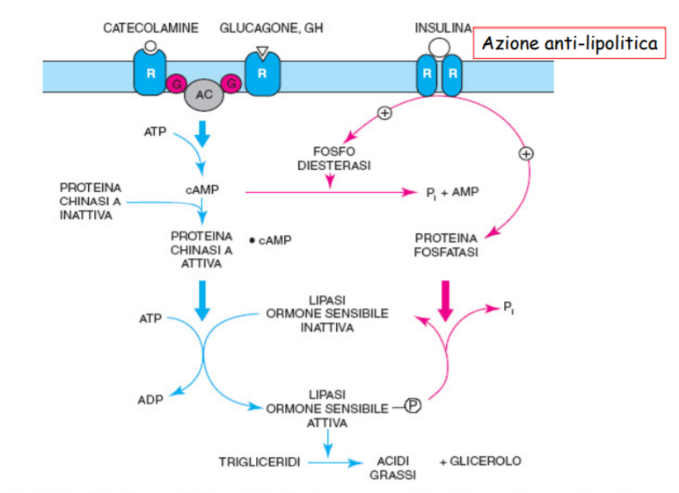
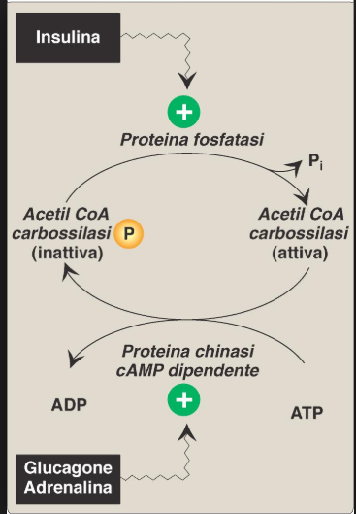
Regolazione del METABOLISMO DEGLI ACIDI GRASSI
LIPOPROTEINA LIPASI ORMONE SENSIBILE e della PERILIPINA mediante defosforilazione nel tessuto adiposo
ACETIL COA CARBOSSILASI nel fegato tramite defosforilazione del sito attivo dell’enzima e promuovendo quindi la sintesi di acidi grassi

Slide 10
Regolazione del METABOLISMO PROTEICO
Facilita l’ingresso degli aa nelle cellule
Facilita la sintesi proteica regolando processi di trascrizione e traduzione
Inibisce il catabolismo proteico

Slide 11
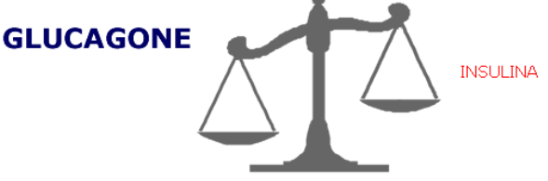
Carenza di insulina
trasporto di glucosio nelle cellule
glicemia
Deficit energetico nelle cellule
glicogenolisi
gluconeogenesi
glicosuria
Glucagone
tramite CREB aumenta enzimi gluconeogenesi
ossalacetato
Glucagone
attiva la glicogeno fosforilasi nel fegato
Glucagone
tramite PKA inibisce la piruvato chinasi nel fegato
Glucagone
tramite una proteina chinasi inattiva la glicogeno sintasi
precursori non glucidici

Slide 12
Carenza di insulina
trasporto di glucosio nelle cellule
glicemia
Deficit energetico nelle cellule
glicogenolisi
gluconeogenesi
β-ossidazione acidi grassi
glicosuria
ossalacetato
Acetil-CoA
precursori non glucidici
* squilibrio nel fegato

Slide 13
CORPI CHETONICI
Rilasciati nel torrente circolatorio
Utilizzati dal muscolo scheletrico e cardiaco
SE in eccesso
Acetil-CoA
Chetonuria
Acidosi metabolica

Slide 14
AUTOIMMUNITA’ INSULARE:
ricerca di autoanticorpi come markers diagnostici e prognostici
ICA
Anti-insula pancreatica
IAA
Anti-insulina
Primo marker sierologico per DMT1
Comprendono
IA2
Anti proteina tirsosina fosfatasi
GADA
Anti-decarbossilasi dell’acido glutammico
Dosaggio isoforma GAD65 presente ad alti livelli nella membrana cellule β del pancreas
Associazione con aumentato rischio di sviluppare insulino -dipendenza

Slide 15
Nel DIABETE LADA
Caratterizzazione molecolare e determinazione del titolo anticorpale dei GADA
Comprendere ruolo patogenetico del processo autoimmune e predire la futura insulino-dipendenza

